Slide 1
Normalização
Primeira Forma Normal (1FN):
A primeira forma normal visa eliminar atributos multivalorados e atributos compostos.
Segunda Forma Normal (2FN):
Uma tabela encontra-se na segunda forma normal se ela atende todos os requisitos da primeira forma normal e se os registros na tabela, que não são chaves, dependam da chave primária em sua totalidade e não apenas parte dela.
Terceira Forma Normal (3FN):
Se uma tabela está na primeira e segunda forma normal, mas ao analisarmos um registro encontramos um atributo não chave dependente de outro atributo não chave, precisaremos corrigir a tabela para a terceira forma normal.

Slide 2
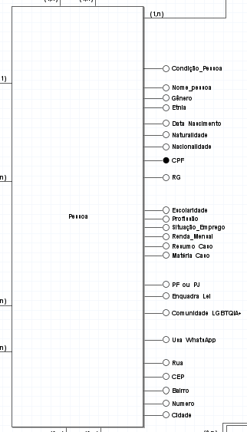
Normalização
Primeira Forma Normal (1FN):
  Todos os atributos multivalorados e compostos foram
  atomizados;
Segunda Forma Normal (2FN):
  Todos os atributos estão ligados diretamente à chave
  primária em sua totalidade;
Terceira Forma Normal (3FN):
  Todos os atributos dependem unicamente da chave
  primária

Slide 3
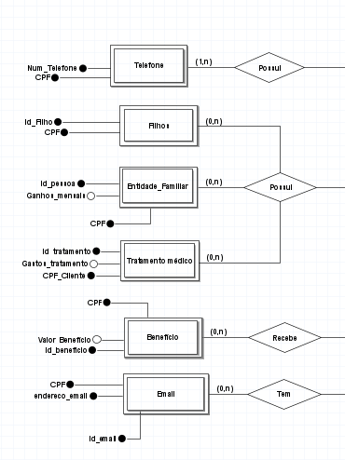
Normalização
Primeira Forma Normal (1FN):
  Todos os atributos multivalorados e compostos foram
  atomizados;
Segunda Forma Normal (2FN):
  Todos os atributos estão ligados diretamente à chave
  primária em sua totalidade;
Terceira Forma Normal (3FN):
  Todos os atributos dependem unicamente da chave
  primária

Slide 4
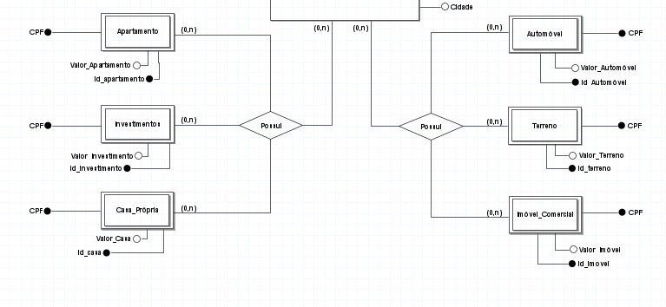
Normalização

Slide 5
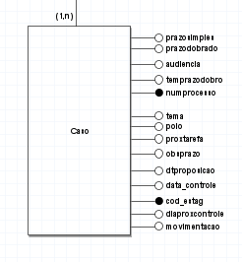
Normalização
Primeira Forma Normal (1FN):
  Todos os atributos multivalorados e compostos foram
  atomizados;

Slide 6
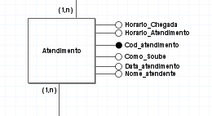
Normalização
Primeira Forma Normal (1FN):
  Todos os atributos multivalorados e compostos foram
  atomizados;
Segunda Forma Normal (2FN):
  Todos os atributos estão ligados diretamente à chave
  primária em sua totalidade;
Terceira Forma Normal (3FN):
  Todos os atributos dependem unicamente da chave
  primária

Slide 7
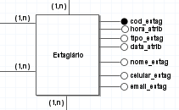
Normalização
Primeira Forma Normal (1FN):
  Todos os atributos multivalorados e compostos foram
  atomizados;
Segunda Forma Normal (2FN):
  Todos os atributos estão ligados diretamente à chave
  primária em sua totalidade;
Terceira Forma Normal (3FN):
  Todos os atributos dependem unicamente da chave
  primária

Slide 8
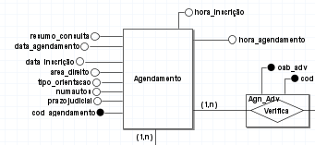
Normalização
Primeira Forma Normal (1FN):
  Todos os atributos multivalorados e compostos foram
  atomizados;

Slide 9
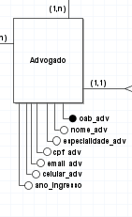
Normalização
Primeira Forma Normal (1FN):
  Todos os atributos multivalorados e compostos foram
  atomizados;
Segunda Forma Normal (2FN):
  Todos os atributos estão ligados diretamente à chave
  primária em sua totalidade;
Terceira Forma Normal (3FN):
  Todos os atributos dependem unicamente da chave
  primária

Slide 10
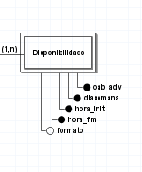
Normalização
Primeira Forma Normal (1FN):
  Todos os atributos multivalorados e compostos foram
  atomizados;

Slide 11
Referências
HASHTAG TREINAMENTOS. O que são formas normais em bancos de dados SQL. 2023. Disponível em: https://www.hashtagtreinamentos.com/o-que-sao-formas-normais-em-bancos-de-dados-sql. Acesso em: 22 ago. 2024.

